Slide 1
МИР ЭМОЦИЙ
Корзенникова С.А.
педагог-психолог, МОУ «Гимназия г. Троицка» Московской области.
217-391-348

Slide 2
Эмоции – от латин. emoveo - «потрясаю, волную».
Эмоции – язык переживаний.
С помощью эмоций мы выражаем свое отношение к происходящему.

Slide 3
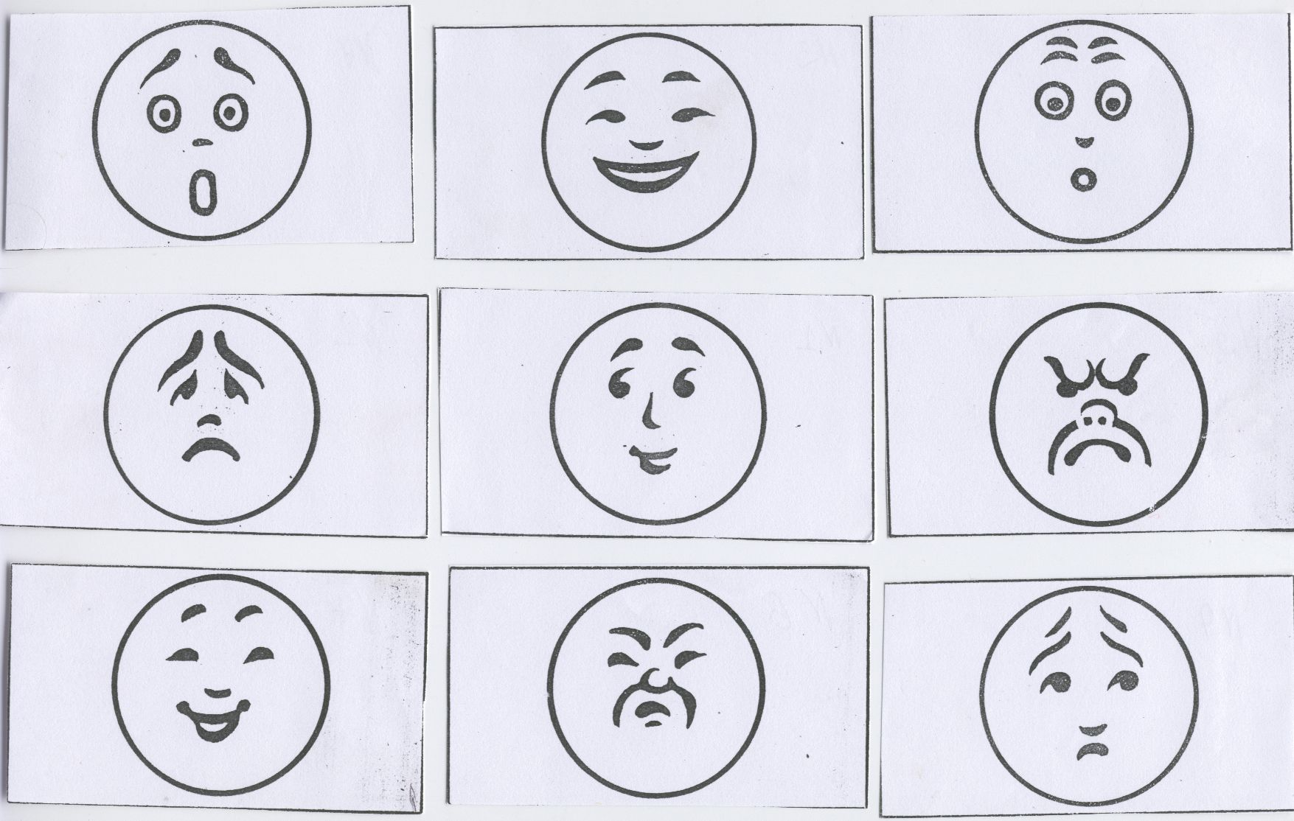
Таблица чувств

Slide 4
Средства выражения эмоций
Эмоции можно выражать разными средствами: через движение, позу, мимику, жесты, интонацию.

Slide 5
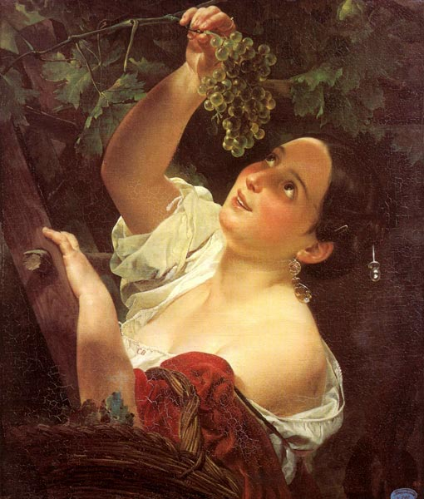

Slide 6
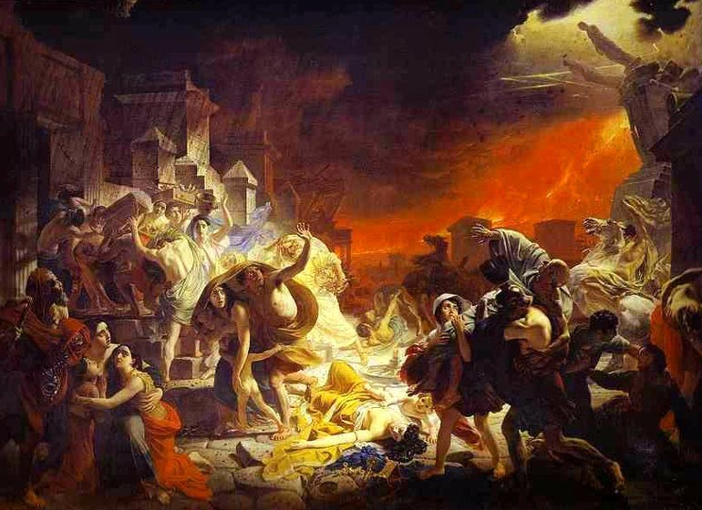

Slide 7
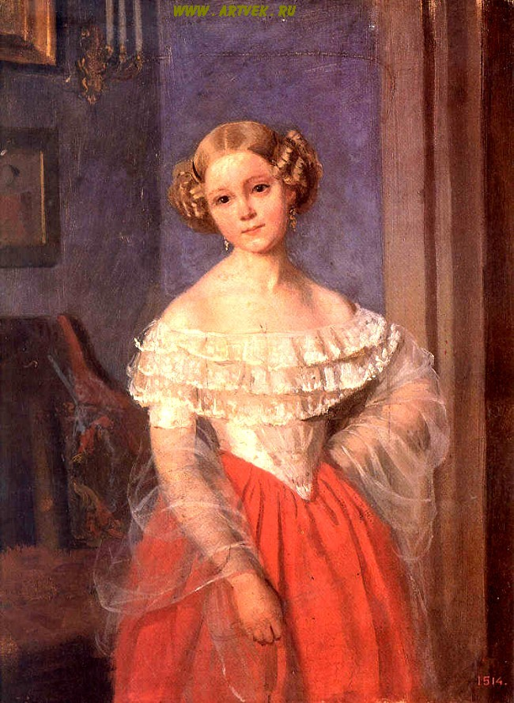

Slide 8
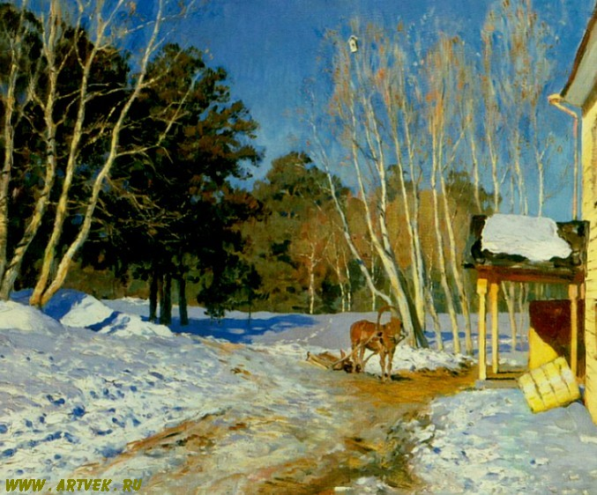

Slide 9
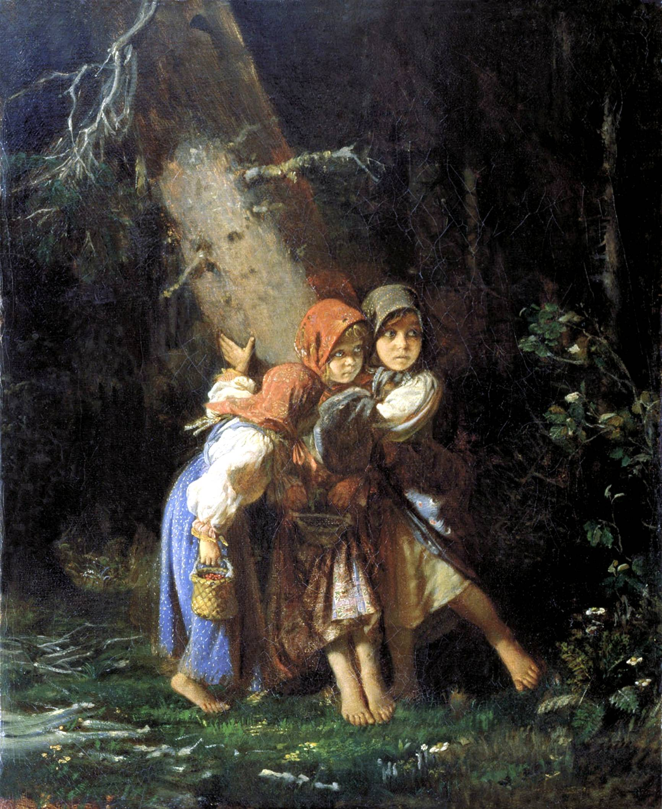

Slide 10
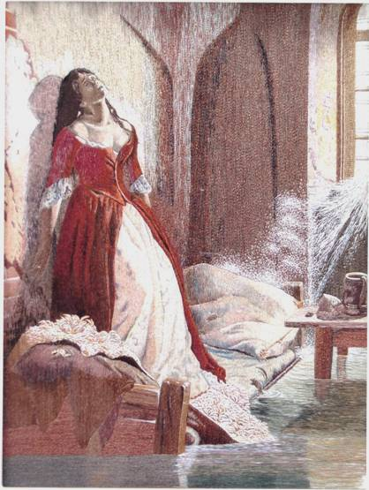

Slide 11
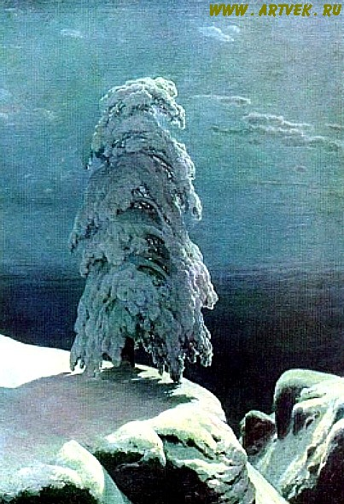

Slide 12
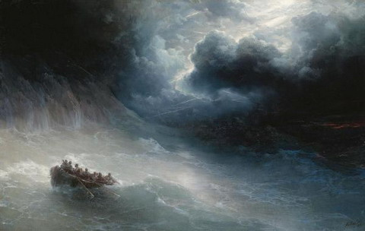

Slide 13
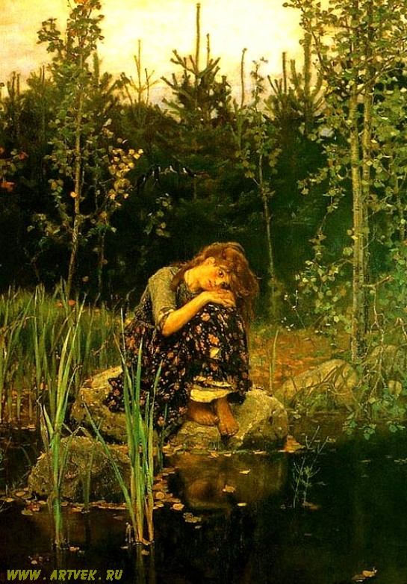

Slide 14
Мама радуется, когда…
Я получаю хорошие оценки.
Я дарю ей цветы, подарки.
Я уберу дома.
У меня хорошее поведение.
Я слушаюсь.
У меня все хорошо.
Я помогаю.
Мы здоровы.

Slide 15
МОЕ НАСТРОЕНИЕ
Цвет | Эмоциональное состояние
Красный | Восторг
Оранжевый | Радость, веселье
Желтый | Светлое, приятное настроение
Зеленый | Спокойствие, уравновешенность
Синий | Грустное настроение
Фиолетовый | Тревожное, напряженное состояние
Черный | Упадок сил, уныние
Белый | Равнодушие (трудно сказать)

Slide 16
Спасибо за внимание!

